Slide 1
ALZHEIMER JA JUURA
Ants Nõmper - Ellex Raidla Advokaadibüroo vandeadvokaat ja juhtivpartner
Omastehoolduse aspektid 29. november 2018 Tallinn

Slide 2
TÄNASED TEEMAD
Kuidas aru saada, kas Alzheimeriga patsient on tervishoiuteenusega nõus?
Kas piisav on patsiendi antud allkiri?
Kas piisav on patsiendi lähedase antud nõusolek?
Keda riskidest jne teavitada, kas patsienti või tema lähedasi?

Slide 3
TEAVITAMINE JA NÕUSOLEKU SAAMINE
VÕS § 766 lg 3: " Patsiendi võib läbi vaadata ja talle tervishoiuteenust osutada üksnes tema nõusolekul."
VÕS § 766 lg 1 - nõusolek peab olema teavitatud
Kuidas saada Alzheimeriga patsiendilt teavitatud nõusolek?
Isikuautonoomia vs. patsiendi kaitse tema enda eest

Slide 4
TEAVITAMINE JA NÕUSOLEKU SAAMINE
Kas eestkostja on olemas või ei ole?
EESTKOSTJA OLEMAS
Patsient ulatuses, milles ta on "võimeline poolt- ja vastuväiteid vastutustundeliselt kaaluma"
Võimet hindab arst: kas patsient saab aru kõigest sellest, millest tuleb teavitada
Alternatiivid: psühhiaatri konsultatsioon; kontrollküsimused
Eestkostja ülejäänud ulatuses
AGA ei tohi ilmselt kahjustada patsiendi huve!
+ Patsienti ennast teavitada mõistlikus ulatuses
Patsienditestament võib eestkostja volitused välistada

Slide 5
TEAVITAMINE JA NÕUSOLEKU SAAMINE
Kas eestkostja on olemas või ei ole?
EESTKOSTJAT EI OLE
Patsient, kui ta on võimeline oma tahet väljendama
Võimet hindab arst, nagu eestkostja olemasolulgi
Patsient ei ole võimeline tahet väljendama:
a) oodata, kuni saab küsida patsiendilt teavitatud nõusoleku (kui otsusevõime taastub)
b) kui oodata ei saa, selgitada patsiendi tahe välja lähedaste abiga
c) patsienditestament > lähedaste eelduslik arvamus patsiendi tahtest

Slide 6
NÕUSOLEKU EELDAMINE
Õnnetused
Järsud terviserikked
Enesetapukatsed

Slide 7
Kas patsient saab enne haigestumist ise oma tahte kindlaks määrata?
PATSIENDITESTAMENT
(elutestament, tulevikujuhised, patsiendikorraldus) = avaldus selle kohta, millist ravi inimene soovib või ei soovi olukorras, kus ta pole enam võimeline ise otsuseid langetama
ASENDUSOTSUSTAJA = isik, kes saab esitada inimese eeldatava tahte tema otsusevõimetus olukorras

Slide 8
Millistes olukordades patsienditestamenti kasutada saab?
a) patsient ei ole võimeline tahet avaldama;
b) edasilükkamatus (vajalik kohene tegutsemine või otsusevõime ei taastu)
c) patsienditestamenti saab usaldada (notariaalne või otse arstile varasemalt avaldatud ja dokumenteeritud)

Slide 9
Millistes olukordades patsienditestamenti kasutada ei saa?
a) patsient on võimeline oma tahet avaldama ← lähtuda tuleb patsiendi vahetult avaldatud tahtest
b) patsiendi otsusevõimelisus taastub ja selle saab ära oodata ← siis tuleb ära oodata
c) patsienditestament ei reguleeri konkreetset olukorda ← siis lähtuda vastavalt eestkostjast või selgitada patsiendi tahe välja lähedaste abiga
d) patsienditestament ei ole usaldusväärne ← nt leitud paber, mille võib olla kirjutanud ka keegi teine

Slide 10
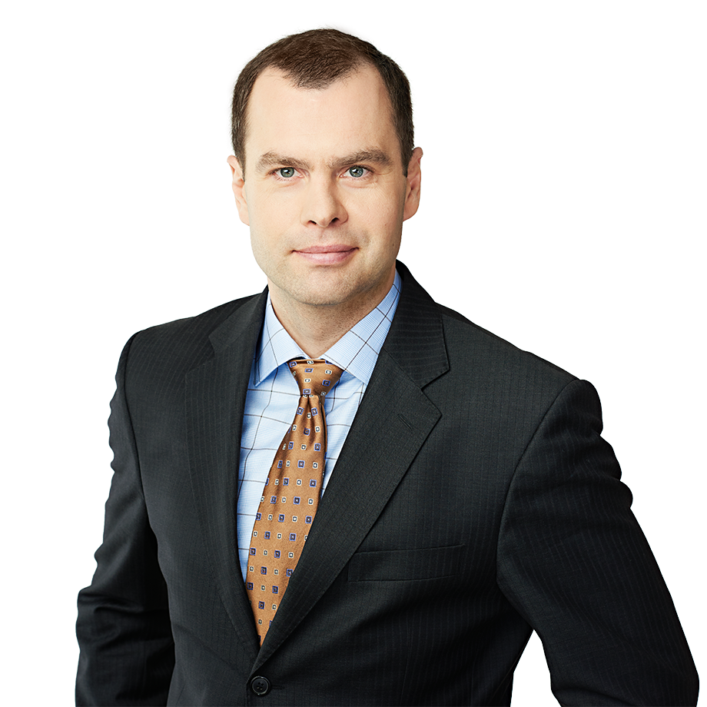
TÄNAN KUULAMAST!
Ants Nõmper
Juhtivpartner
Ellex Raidla advokaadibüroo
+372 640 7170
ants.nomper@ellex.ee

